Slide 1
Тема: Описание животного

Slide 2
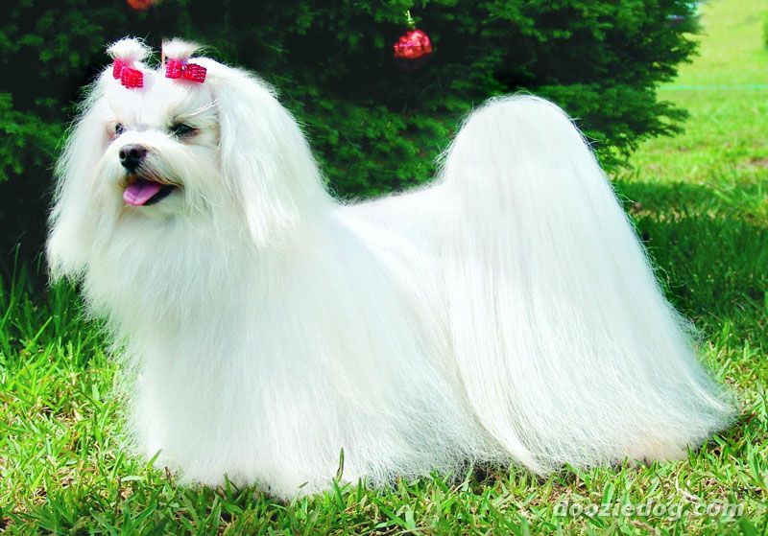
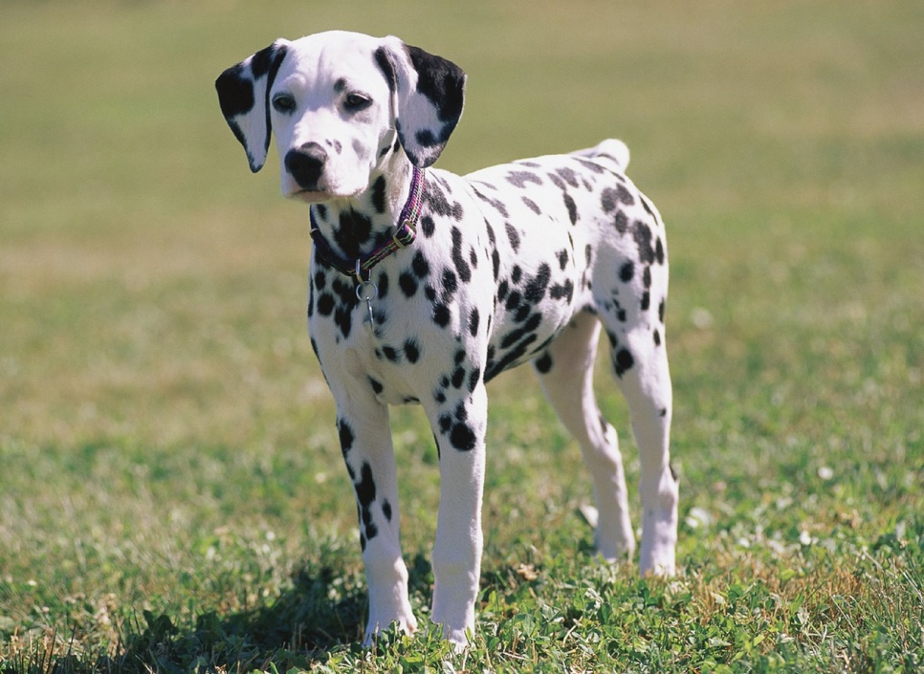
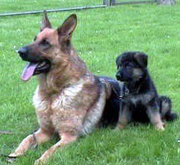
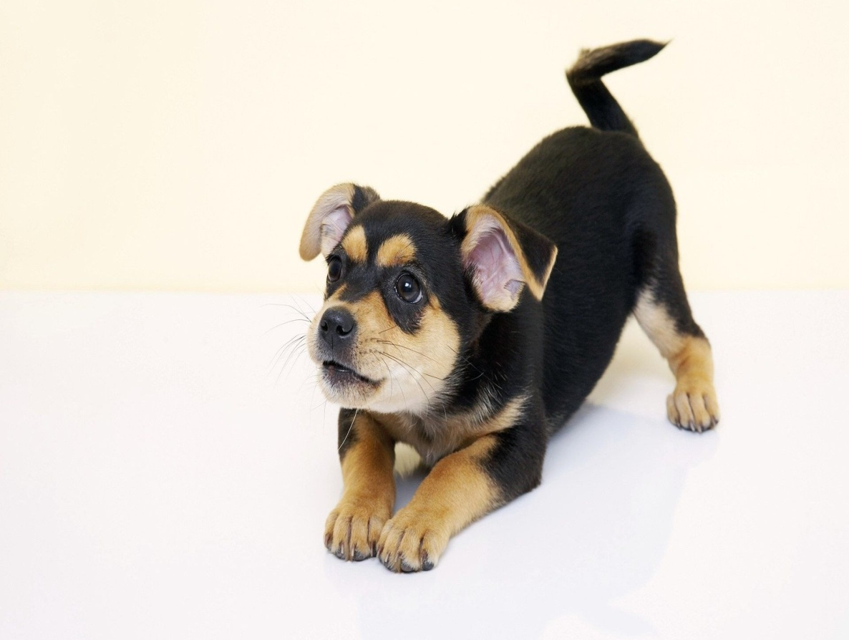
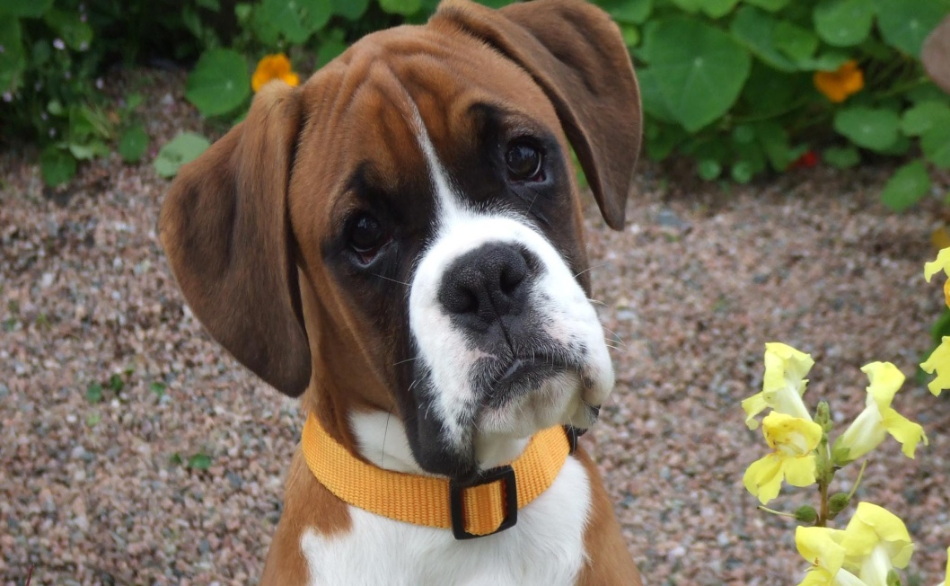

Slide 3
Я хочу рассказать о моем любимом животном. Это собака, которую зовут Малыш. Малыш- это красивая болонка. Она небольшого роста, шерсть у неё снежно-белая, завивается и висит на боках и на мордочке, как у барашка.
Длинные уши и коротенький хвостик совсем теряются в шерсти. Мордочка у болонки смешная. У неё приплюснутый носик и большие тёмные глаза. Ножки у Малыша коротенькие, маленькие. Когда собачка бежит, то она забавно семенит ими. Малыш очень любит сахар и выпрашивает его у всех, кто приходит к нам: становится на задние лапки, лезет своей мордочкой в карман и начинает скулить.
Малыш любит мыться, его нельзя вытащить из воды, он барахтается и визжит, но зато не любит причёсываться, наверно, ему это причиняет боль. Он охотно едет гулять, хорошо слышит телефонный звонок в коридоре и начинает громко лаять и царапать дверь.
Я люблю свою собачку, и мне интересно наблюдать за жизнью моего маленького друга.

Slide 5
Текст 1)
Это одна из самых мелких пород собак. Высота в холке 21-25 см. Вес от 3 до 4 кг. У неё своеобразный шерстный покров. Волос по всему телу без подшерстка, свешивается по обе стороны туловища до земли. Окрас чисто-белый. Голова средней величины, удлиненная. Глаза круглые, тёмные, уши висячие. Лапы маленькие с черными подушечками. У собаки спокойный характер поведения, движения ровные.

Slide 6
Работа с текстом
.ГЛАЗКИ УШКИ НОСИК ЛАПКИ ХВОСТИК ШЕРСТКА
Повадки, привычки.
Случай, который раскрыл бы характер животного

Slide 7
Текст: Внешний вид животного.
Дружок - это … щенок. Шерсть у него …. Мордочка …. У щенка … глаза и … нос. Уши у него длины …. У Дружка … лапы и … хвост.

Slide 8
Текст: Однажды я нашел на улице котенка. У котенка был необычный хвост. Наверное, ему хвост кто-то прищемил. Но все равно наш Алька мне очень нравится. У Альки серая шерстка с белыми пятнами. МойАлька очень умный. Он умеет служить, когда просит рыбу или мясо. Он может спать на спине и даже положить за ухо лапу. Такой вот у меня............. друг.
Слова для справок: у него, хвостик, у нашего любимца, котенок, мой серый комочек, ушко лапку, маленький жизнерадостный.

